Slide 1
方邦股份（688020）：电磁屏蔽膜龙头，新品打开成长空间
张世杰
执业证书编号：S0550518060004
程雅琪
执业证书编号：S0550119080044

Slide 2
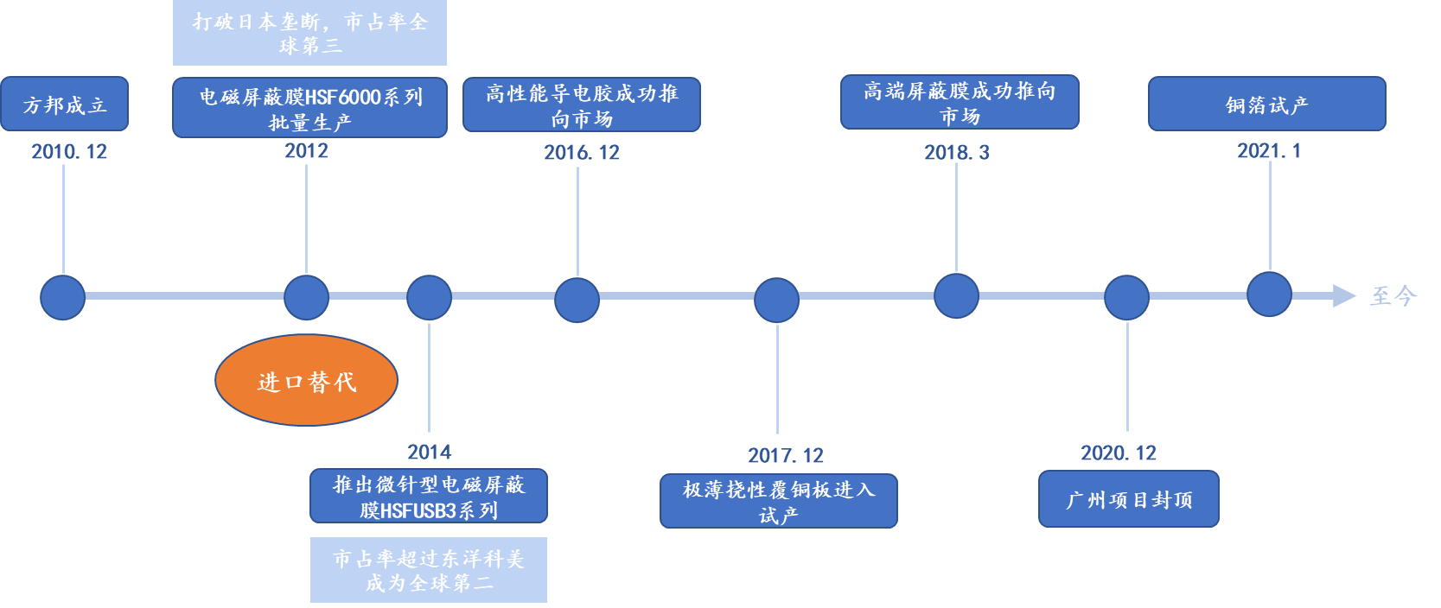
高端电子材料及解决方案供应商，国内电磁屏蔽膜龙头
方邦电子是国内领先，全球知名的高端电子材料细分领域研发和制造商，通过直销方式向下游厂商销售电磁屏蔽膜、导电胶膜、挠性覆铜板、超薄铜箔等产品。公司2010年成立于广州，2012年推出具有自主知识产权的的HSF6000系列电磁屏蔽膜，打破了此前拓自达、东洋科美在电磁屏蔽膜生产的垄断地位，在2014年公司又推出了HSFUSB3系列微针型电磁屏蔽膜，进一步提升产品屏蔽性能，增加市场份额。公司产品研发多样化，陆续将高性能导电胶膜、高端电磁屏蔽膜推向市场，极薄挠性覆铜板、超薄铜箔等陆续进入试产。公司于2020年成立十周年之际进行“二次创业”，总投资近10个亿的方邦广州总部项目（2号楼）封顶，承担着屏蔽膜新产能的扩容、新产品挠性覆铜板的上马；同时总投资超3亿元的方邦珠海项目迎来产线正式调试，新产品超薄铜箔量产在即，公司新产品挠性覆铜板、超薄铜箔对标国外公司高端产品，有望打破国外垄断局面。
国内电磁屏蔽膜龙头，市占率国内第一，全球第二。公司2018年销售电磁屏蔽膜364.50万平方米，市场占比为19.6%，全球市场占有率仅次于拓自达；2019年销售电磁屏蔽膜423.93万平方米，市场占比超过20%；2020年销售电磁屏蔽膜463.70万平方米，市场占比超过25%。
公司发展历程
2018年全球电磁屏蔽膜市场市占率情况
资料来源：公司官网，招股说明书，公司2019年年报，公司2020年年报
Notes:
市场竞争格局来源：https://pdf.dfcfw.com/pdf/H3_AP202008101397571977_1.pdf?1597076385000.pdf

Slide 3
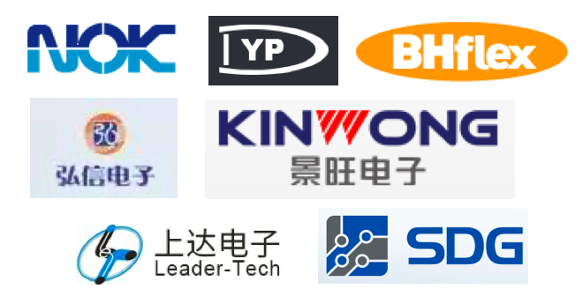

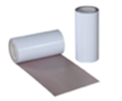
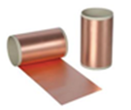
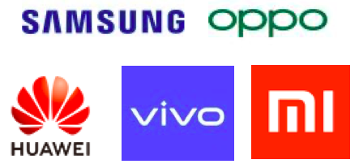
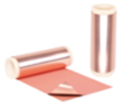
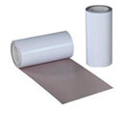
专注电子材料研发，供货全球知名FPC厂商
公司专注高端电子材料生产制造，电磁屏蔽膜为公司核心业务。
公司主营业务为高端电子材料的研发、生产及销售，专注于提供高端电子材料及应用解决方案。公司主营产品包括电磁屏蔽膜、导电胶膜、挠性覆铜板、超薄铜箔和自由接地膜等，属于高性能复合材料。其中电磁屏蔽膜生产技术居世界前列，是公司主要收入来源，公司电磁屏蔽膜业务在2014-2018年占营收比例98%以上，2019年电磁屏蔽膜产品提供了95.99%的收入。
供货全球知名FPC厂商，已有客源助力新业务扩展。公司电磁屏蔽膜产品已应用于三星、华为、OPPO、VIVO、小米等众多知名
品牌，积累了旗胜、BHCO.，LTD、Young Poong Group、弘信电子、景旺电子等国内外知名FPC客户资源。2018年，公司前五大客户分别为弘信电子、BHCO.，LTD、上达电子、景旺电子、欣兴同泰科技。极薄挠性覆铜板产品与电磁屏蔽膜产品的下游客户趋同性较强，已有的客户资源有助于新业务进一步开展。
 | 公司 产品 | 产品简介
电磁屏蔽膜 |  | 电磁屏蔽膜是通过特殊材料制成的屏蔽体，将电磁波限定在一定的范围内，使其电磁辐射受到抑制或衰减；专门应用于挠性线路板和软硬结合板。
导电胶膜 |  | 导电胶膜是一种固化或干燥后具有一定导电性的胶黏剂；广泛应用于多层印制电路板，实现层间互连,可实现软板与不锈钢片之间高可靠性连接。
极薄挠性覆铜板 |  | 挠性覆铜板(FCCL)是柔性封装基板的加工基材，可按结构分为传统胶黏剂三层粘性覆铜板3L-FCCL与新型无胶黏剂两层挠性覆铜板2L-FCCL。公司可生产普通挠性覆铜板（线间距大于35μm）、COF（线间距小于15μm）以及目前市场空白部分（线间距15-35μm）等主流产品。
超薄铜箔 |  | 超薄铜箔是电子铜箔中高尖端、高性能的一类铜箔；主要用于芯片封装载板、HDI以及锂电铜箔等领域。
自由接地膜 |  | 自由接地膜可用于FPC自由接地领域，进而拓宽FPC设计的自由度。功能性薄膜具有低的自由接地电阻以及便利的操作性等。
公司主要客户
下游终端应用
公司主要产品介绍
资料来源：招股说明书，公司官网

Slide 4
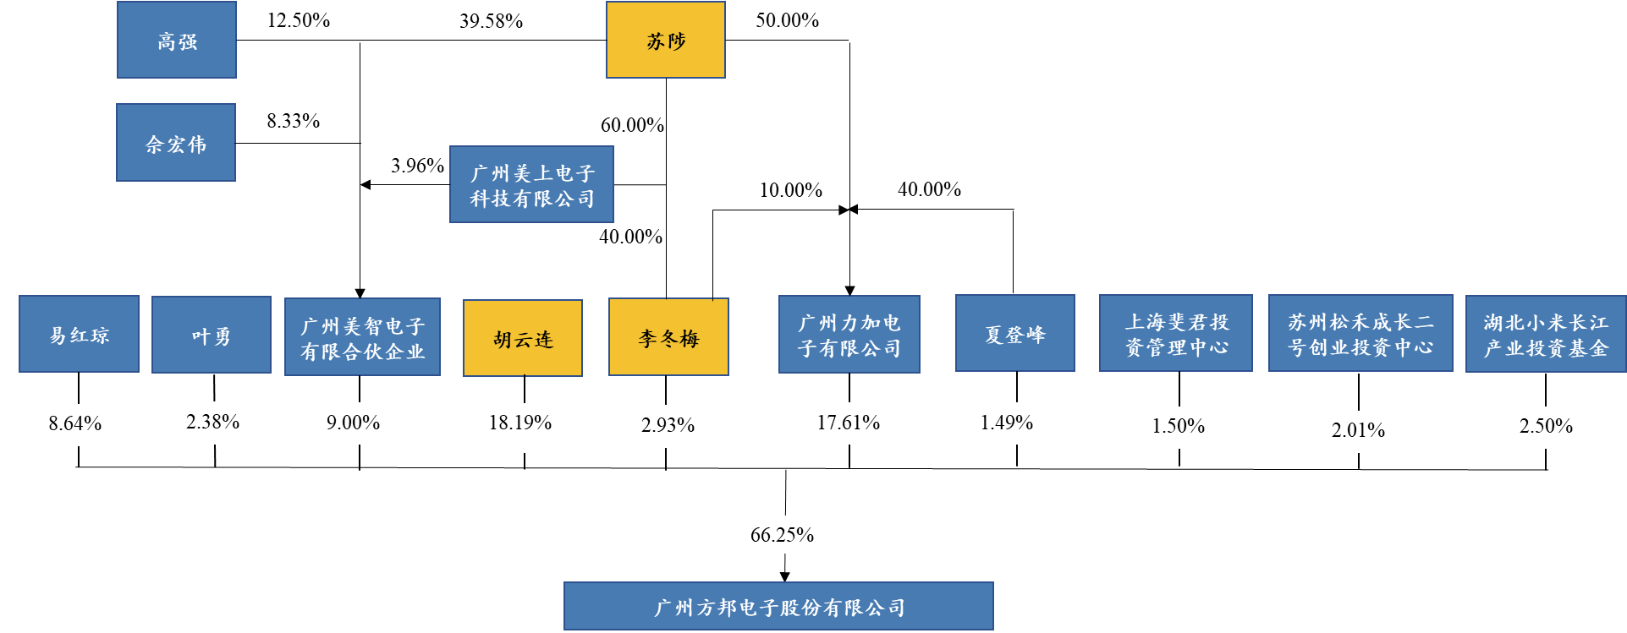
股权结构较为分散，限制性股权激励技术、业务骨干
股权结构较为分散，高管持股高度保障利益。公司实际控制人为苏陟、李冬梅和胡云连，其中苏陟和李冬梅为夫妻关系。苏陟通过美智电子间接持股3.78%，通过力加电子间接持股8.81%，总计持股12.59%；李冬梅直接控股2.93%，通过美智电子间接持股3.35%，通过力加电子间接持股1.76%；总计持股8.04%；胡云连直接控股18.19%。三位实际控制人总计持股38.82%。公司于2015年实行股权激励计划，公司董事、首席技术官高强，财务总监、董秘佘伟宏分别出资1.58万元、1.05万元认购公司股东美智电子12.5%和8.33%的股份，成为美智电子合伙人，并间接持有公司股票。公司目前限售流通股占总股本54.17%；并将于2021年7月22日解禁80万股，占总股本1.00%，于2022年7月22日解禁4253.75万股，占总股本的53.17%，该次解禁后公司8000万总股本都将变成流通股。
公司于2020年8月14日授予限制性股票99.0万股与38名技术、业务骨干，占公司当时股本总额8000.0万股的1.25%，采用的股权激励方式为第二类限制性股票。本激励计划的有效期为自限制性股票授予之日起至激励对象获授的限制性股票全部归属或作废失效之日止，最长不超过60个月。公司2020年因股权激励支付费用7931754.67万人民币。
归属期 | 归属期间（起始日期后第一个交易日-截止日期最后一个交易日） | 归属比例 | 业绩考核目标A | 业绩考核目标B
 |  |  | 公司归属系数100%（营业收入、净利润以2019年数据为基准） | 公司归属系数80%（营业收入、净利润以2019年数据为基准）
第一个归属期 | 12月-24月 | 25% | 2020年满足营业收入增长25%或营业利润增长25% | 2020年满足营业收入增长15%或营业利润增长15%
第二个归属期 | 24月-36月 | 25% | 2021年满足营业收入增长56%或营业利润增长56% | 2021年满足营业收入增长32%或营业利润增长32%
第三个归属期 | 36月-48月 | 25% | 2022年满足营业收入增长95%或营业利润增长95% | 2022年满足营业收入增长52%或营业利润增长52%
第四个归属期 | 48月-60月 | 25% | 2023年满足营业收入增长144%或营业利润增长144% | 2023年满足营业收入增长74%或营业利润增长74%
公司股权结构
资料来源：公司2020年年报、Wind
公司限制性股权激励计划

Slide 5
公司营收高速增长，毛利率净利率维持高水平
公司收入端和利润端高速增长。2014-2020年，公司营业总收入由1.01亿元增长到2.89亿元，CAGR为19.12%；归母净利润由0.32亿元增长到1.19亿元，CAGR为24.25%。2020年公司营收和归母净利润出现下滑，分别同比下降1.08%和7.33%，归母净利润小幅下降的原因主要是为加快新产品开发而加大了研发投入，以及计提了股权激励费用。
公司毛利率净利率维持高水平。2014年以来，公司收益能力有所提高，毛利率由2014年的63.08%增长至2020年66.40%，销售净利率由2014年的32.09%增长至2020年的43.52%，公司2016年毛利率的上升主要是由于电磁屏蔽膜售价上升，之后电磁屏蔽膜售价一直下跌，但由于公司成本控制得当，毛利率于2017年小幅上升；随着电磁屏蔽膜价格继续承压下行，毛利率更高的HSFUSB3系列产品销售占比不断提高冲缓毛利率下行趋势，公司毛利率小幅下降。费用端方面，2014年-2020，公司销售费用率稳定在3.5%左右。2014年以来，公司管理费用率在2016-2018年出现下降，由2014年的19.43%下降至2018年的15.15%，现已回升至2020的26.09%，公司管理费用率的上升主要系公司研发费用支出的大幅上升，研发费用从2018年的2166万增长到2020年的4549万，CAGR为44.92%。2014年-2020，公司的财务费用率维持在-1%左右，仅有2017年财务费用率上升至0.83%。
公司营收及增速
公司归母净利润及增速
公司毛利率和净利率变化
公司历年研发费用率
资料来源：Wind

Slide 6
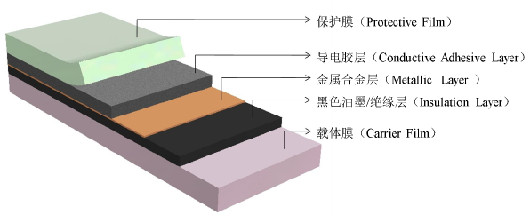
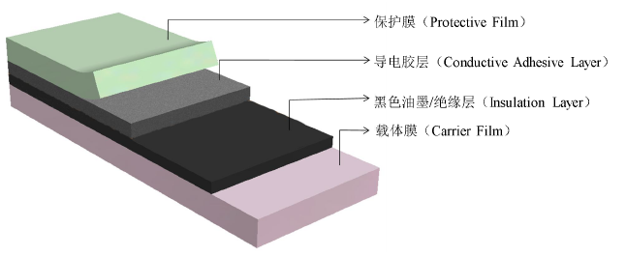
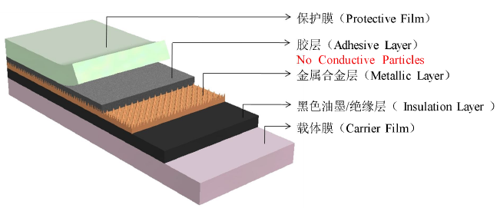
电磁屏蔽膜是FPC电磁屏蔽的主要材料
电磁屏蔽膜代替印刷银浆油墨成为FPC电磁屏蔽的主要方案。
早期翻盖手机使用的FPC采用的电磁屏蔽材料为印刷银浆油墨，由于过多弯折容易导致银浆断裂，其在FPC中的应用受到很大的限制，2000年左右，日本厂商拓自达首先开发出金属合金型电磁屏蔽膜，后续公司和东洋科美等厂商陆续推出了同类型产品；该类通过金属合金层实现屏蔽效能，通过导电粒子实现接地，目前是电磁屏蔽膜市场中主要使用的技术类型产品。2009年左右，东洋科美推出了导电胶型电磁屏蔽膜，仅通过导电胶层中的导电粒子实现屏蔽效能和接地，目前在电磁屏蔽膜市场中使用相对较少。2014年，公司研发出具有独创微针状结构的微针型电磁屏蔽膜，通过金属屏蔽层表面的微针状结构刺穿胶膜层实现更可靠接地；由于微针型电磁屏蔽膜的结构中不含导电粒子，不会产生感应涡流电流，屏蔽效能高，插入损耗低。
电磁屏蔽膜目前主要应用于FPC，因为FPC具有厚度薄、重量轻、可以弯曲和折叠等特点，所以对电磁屏蔽膜也提出了较高的要求，需要具备屏蔽效能高、厚度薄、重量轻、耐弯折、剥离强度高、接地电阻低，并且随着FPC高速高频化的发展趋势，还要求能够有效降低FPC中传输信号的衰减，降低传输信号的不完整性。
技术类型 | 上市时间 | 代表厂商 | 结构 | 特点 | 示意图
金属合金型电磁屏蔽膜 | 2000年左右 | 拓自达、方邦电子、东洋科美 | 绝缘层上一层为金属合金层（主要为铜、银），金属合金层上一层为导电胶层（含导电粒子，较薄） | 屏蔽效能较高，结构和生产工艺较为复杂
导电胶型电磁屏蔽膜 | 2009年左右 | 东洋科美、拓自达 | 绝缘层上一层仅为全方位导电胶层（含导电粒子） | 材料成本较高，屏蔽效能较低，厚度较厚，结构和生产工艺相对简单
微针型电磁屏蔽膜 | 2014年 | 方邦电子 | 绝缘层上一层为具有微针状结构的金属合金层（主要为铜），金属合金层上一层为胶层（不含导电粒子），微针刺穿胶层从而达到通导效果 | 屏蔽效能高，同时可大幅降低高频信号传输过程中的衰减（插入损耗低），结构较为复杂
三种主要电磁屏蔽膜技术类型介绍
资料来源：招股说明书

Slide 7
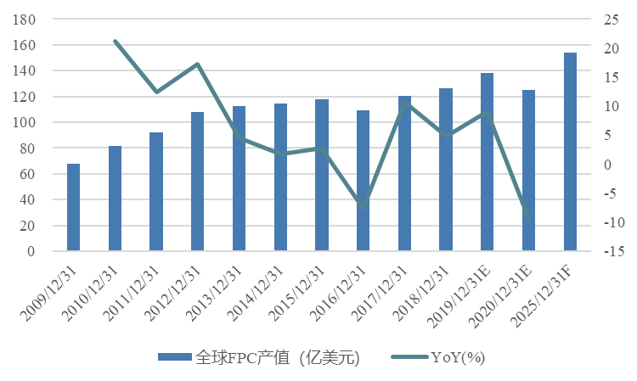
FPC需求上涨市场扩容，产能东移国内增长势头稳定
FPC指柔性印制电路板（FlexiblePrintedCircuit），又称柔性电路板或柔性线路板，由柔性基材制成的印制电路板，其优点是可以弯曲，便于电器器件的组装。FPC是增速最快的PCB细分领域。据Prismark统计，2020年全球FPC产值预估为125亿美元，预计2025年全球FPC产值为154亿美元，将实现4.2%的CAGR。2020年，全球FPC产值约占整个PCB行业产值近19%，预计2025年全球FPC产值约占整个PCB行业产值的18%。FPC将受益于下游领域的创新，并迎来新的发展。手机、平板电脑和PC是FPC的主要应用领域，占总应用量的64%以上。其中，智能手机占比最高，约占FPC市场的29%。
成本优势+产业链完善推动产能东移。据华经产业研究院统计，2005-2019年我国FPC产值占全球产值比例持续提升，2019年我国FPC产值全球占比已达到54.13%，可以看出FPC产能在不断向我国转移。根据Prismark的预测，2018-2023年全球FPC产值的年均复合增长率将达到2.8%，亚洲（除中国大陆和日本）地区将达到3.5%，我国将达到2.6%，增长势头稳定且增速相对较高。
CAGR=4.2%
全球FPC市场规模
2017年FPC主要应用领域
全球及我国FPC产值变化
资料来源：Prismark、招股说明书、华经产业研究院
Notes:
资料来源：https://m.huaon.com/detail/678961.html，景旺电子2020年年报，
FPC下游应用占比：https://www.sidvc.com/index.php?g=&m=Detail&a=detail&id=463

Slide 8
FPC行业集中度高，厂商集中在中国大陆、中国台湾和日本
FPC行业集中度高，厂商主要集中在中国大陆、中国台湾和日本。FPC市场高度集中，CR5超过70%。前五的厂商中有三家都是日本厂商，分别是旗胜、藤仓和住友电工。2017年，鹏鼎FPC营收超过旗胜，成为全球最大的FPC厂商，目前市占率约为25%。
国家/地区 | 厂商 | 业务布局 | PCB营收（百万美元，来源：NTI） |  |  |  |  | 备注
 |  |  | 2015 | 2016 | 2017 | 2018 | 2019
日本 | 旗胜 | 隶属于NOK集团，主要生产精密橡胶和塑料及FPC，2015-2019NOK集团电子产品业务（主要包括FPC）销售额占比分别为54.9%、51.4%、49.5%、44.4%和45.2%，近年来逐步下降 | 3414 | 3402 | 3198 | 2704 | 2597 | 苹果供应商
 | 藤仓 | 分为电力和电信系统、电子业务（包含FPC、连接器和其他产品）、汽车产品、房地产事业和其他等五个事业部；近5年来FPC业务销售额占比稳定在15%左右，2019年占比为15.5% | 810 | 868 | 1109 | 1155 | 956 | 苹果供应商
 | 住友电工 | 分为汽车、信息通信、电子、环境与能源和工业材料与其他等5个事业部；FPC业务包含在电子事业部内，电子事业部在2015-2019财年销售额占比分别为10%、8%、8%、7%和8%，呈现缓慢的下降趋势，FPC业务在2018-2019财年销售额占比分别为3.14%和2.36% | 1503 | 1142 | 1097 | 820 | 671 | 苹果供应商
台湾 | 鹏鼎 | 主要生产FPC、RPCB、HDI、SLP；FPC占比约为80%，SLP占比约为5%，HDI+RPCB占比约为15% | 2698 | 2546 | 3575 | 3929 | 3887 | 苹果是公司大客户，营收占比70%
 | 台郡 | 公司近年来仅生产FPC | 570 | 592 | 849 | 888 | 843 | 苹果供应商
中国大陆 | 东山精密 | 拥有印刷电路板、触控面板及LCM模组、LED及其模组、通信设备组件等业务；公司分别于2016年和2018年收购了柔性线路板和柔性电路组件主要供应商MFLX和伟创力旗下的PCB制造业务Multek；于2016年涉足印刷电路板业务，2016-2019年营收占比分别为23.44%、41.52%、51.62%和62.23%，呈快速上升趋势 | - | 522 | 946 | 1725 | 2115 | 苹果是公司大客户，营收占比30%
 | 景旺电子 | 主要业务为印制电路板业务，近5年来占公司营收的98%左右，具体可分为刚性电路板、柔性电路板和金属基电路板三种业务类型；FPC业务在2015-2019年营收占比分别为26.01%、29.88%、31.45%、30.09%和34.97% | 451 | 495 | 620 | 755 | 914 | 安卓系供应商
 | 弘信电子 | 拥有柔性电路板、刚挠结合板、偏光片、硬板、背光板和触摸屏业务；FPC业务在2015-2019年营收占比分别为77.78%、77.11%、61.86%、59.55%和58.72%，呈下降趋势 | 149 | 158 | 219 | 341 | 355 | 安卓系供应商
韩国 | 永丰 | 分为电子元件、冶炼、半导体、商品中介、租赁管理五个部分，电子元件部门（永丰电子）从事FPC和软硬结合板的制造和销售，此外公司旗下还有子公司Interflex从事FPC生产 | 1295 | 1220 | 1715 | 1217 | 1149 | 主要供应给三星、LG等韩国品牌
 | BH Flex | 主要生产单面、双面、多层软板以及软硬结合板 | 292 | 321 | 612 | 698 | 562 | 主要供应给三星、LG等韩国品牌
FPC主要厂商情况
资料来源：公司公告，NTI,Wind
Notes:
FPC/相关营收情况
日本厂商：（1）旗胜2015-2019年电子产品业务（主要包括FPC）销售额分别为4097、3668、3611、2974、2831亿日元
（2）藤仓2015-2019年FPC业务销售额分别为972、936、1252、1221和1042亿日元
（3）住友电工FPC业务包含在电子事业部内，电子事业部在2015-2019年销售额分别为3120、2511、2463、2289和2521亿日元，FPC业务在2018-
2019财年销售额分别为999、732亿日元
台湾厂商：台郡2015-2019年营收为181、191、258、268、260亿元新台币
鹏鼎：产品主要应用在通讯、消费电子及计算机领域，近5年来二者营收占比大致稳定在75%和25%左右，2019年占比分别为74.76%和25.19%
中国大陆厂商：（1）东山精密印刷电路板业务（包含FPC）在2016-2019年营收分别为19.70、63.90、102.35和146.57亿元
（2）景旺电子FPC业务在2015-2019年营收分别为6.96亿元、9.81亿元、13.18亿元、15.00亿元和22.14亿元
（3）弘信电子FPC业务在2015-2019年营收分别为7.29、8.08、9.14、13.39和14.45亿元

Slide 9
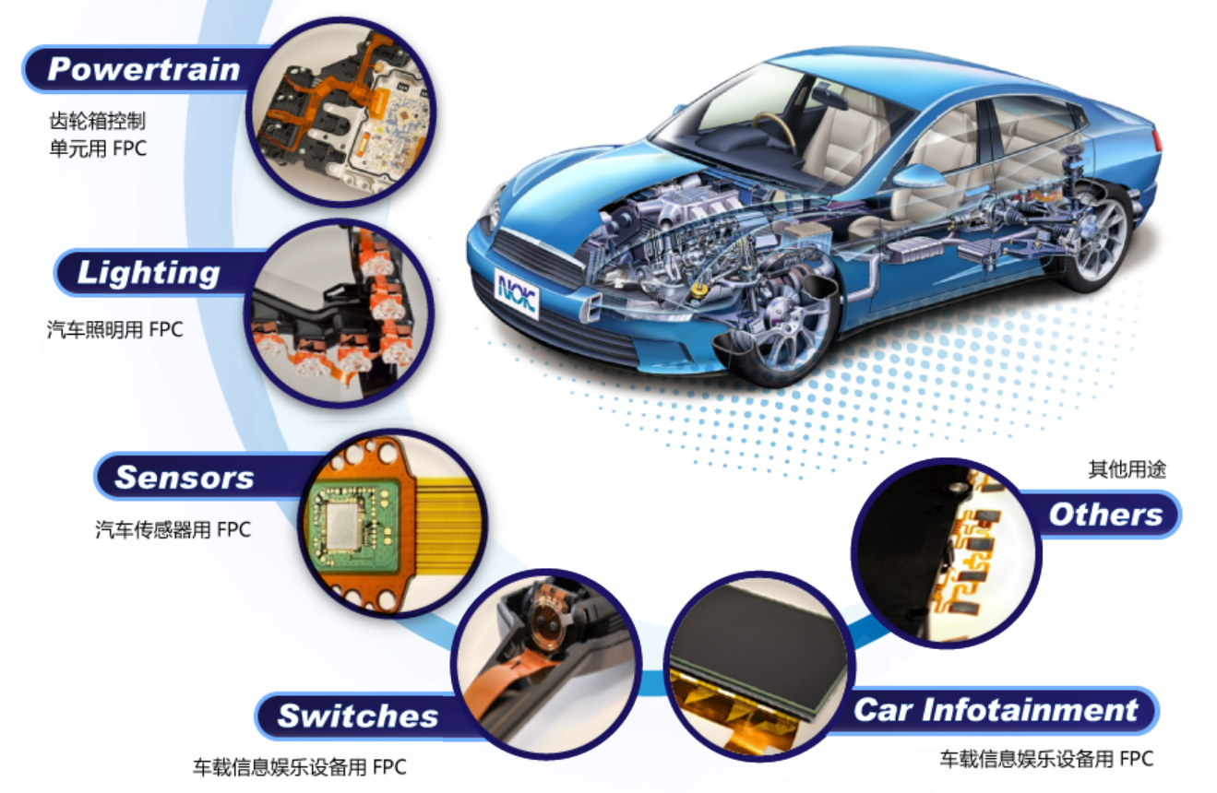
FPC需求上涨市场扩容，电磁屏蔽膜渗透率提升
智能手机短小轻薄化、可穿戴设备快速增长、汽车电子化共同发力，FPC需求可持续上涨。智能手机与可穿戴设备走向短小轻薄化，智能手机单机使用FPC用量逐步上升，可穿戴设备出货量快速上涨，据IDC统计，2020年全球可穿戴设备出货量为2.04亿台，其中智能耳穿戴占比最大，为55.4%，预计2024年总出货量为5.27亿台，总出货量CAGR为9.4%；TESLA引领汽车电子化趋势，汽车电子占整车成本比例有望超过50%，Prismark预测，到2021年汽车电子领域的FPC产值将达到8.5亿美元。
FPC用量提升+电磁屏蔽膜渗透率提升，助力电磁屏蔽膜市场迅速扩容。由于5G应用主流频谱是高波段频率3-6GHz，具有传递距离短、衰减快等特点，因此需要具备低插入损耗的电磁屏蔽膜，电磁屏蔽膜渗透率有望上升。2019年电磁屏蔽膜的渗透率为20%，根据智研咨询的预测，2022年电磁屏蔽膜的渗透率为25%。电磁屏蔽膜持续面临降价压力但压力放缓，根据方邦股份年报，2019-2020公司销售电磁屏蔽膜的价格从66元/平方米下降到61元/平方米,预计2024年电磁屏蔽膜的价格为55元/平方米。预计全球电磁屏蔽膜生产面积将由2019年的1989万平方米，增长至2024年的3222万平方米，年复合增长率为10.13%；预计全球电磁屏蔽膜生产规模将由2019年的13亿元，增长至2024年的18亿元，年复合增长率为6.23%；
 | 2019E | 2020E | 2021E | 2022E | 2023E | 2024E
FPC需求量（万平方米） | 9946 | 10091 | 10539 | 10989 | 11000 | 11110
电磁屏蔽膜占比（%） | 20 | 22 | 23 | 25 | 27 | 29
电磁屏蔽膜价格（元/平方米） | 66 | 61 | 58 | 57 | 56 | 55
电磁屏蔽膜需求量（万平方米） | 1989 | 2174 | 2445 | 2747 | 2962 | 3222
电磁屏蔽膜市场规模（亿元） | 13 | 13 | 14 | 16 | 17 | 18
CAGR=9.4%
可穿戴设备出货量
车用FPC应用场景
电磁屏蔽膜产量与规模预测
资料来源：IDC、Counterpoint、Prismark、Gartner
Notes:
https://www.jfinfo.com/articles_categories/2759947，https://www.chyxx.com/industry/202003/842264.html

Slide 10
竞争格局优，公司产品屏蔽效能好
公司主要竞争对手为日本公司拓自达和东洋科美。
拓自达主营电线电缆，2018年电磁屏蔽膜收入约占总营收的26%，目前是全球最大的电磁屏蔽膜生产厂商，市占率高达53.70%，技术实力强劲；公司紧随其后，市占率为19.60%；东洋科美是东阳油墨SC控股子公司，主营业务为与聚合物及涂料有关的产品生产和销售，目前是全球第三大电磁屏蔽膜生产厂商，技术实力较强。公司产品价格基本低于拓自达，并与东洋科美相近。
 | 方邦股份 | 拓自达 | 东洋科美
经营情况 | 现有产品包括电磁屏蔽膜、导电胶膜、极薄挠性覆铜板及超薄铜箔等，属于高性能复合材料，电磁屏蔽膜是主要收入来源。 | 日本上市公司，主营产品为电线、电缆（电力用、光、通信用）、电子材料、设备系统产品和光电子相关产品等，拓自达主要以电线电缆为主，2018年电线电缆收入为总收入的64%。 | 东洋科美为东阳油墨SC控股株式会社子公司，主营业务为与聚合物及涂料有关的产品的生产和销售，主要产品包括涂装材料、胶黏剂、树脂、电子材料等。
市场地位 | 1、开发出具有自主知识产权电磁屏蔽膜，规模仅次于拓自达 2、拥有核心技术，在全球拥有重要的市场地位 | 1、最早开发成功电磁屏蔽膜 2、占据全球主要市场地位，规模最大 | 1、在拓自达之后开发出电磁屏蔽膜产品 2、拥有一定市场份额
技术实力 | 自主研发创新，技术实力强 | 电磁屏蔽膜开创者，技术实力强 | 技术实力较强
关键业务数据 | 电磁屏蔽膜营业收入28001.01万元 | 经测算拓自达电磁屏蔽膜营业收入为94,818.79万元 | 未有公开披露数据
产品定位 | 涵盖高中低端电磁屏蔽膜 | 涵盖高中低端电磁屏蔽膜 | 涵盖高中低端电磁屏蔽膜
工艺 | 离型剂涂布→油墨涂布→黑膜分切→黑膜烘烤→真空溅射→电镀/解→涂胶→贴合分切 | 主要工艺包括：涂布、加热干燥、真空蒸镀和溅射 | 未有公开披露数据
市占率 | 19.60% | 53.70% | -
主要竞争对手情况
资料来源：招股说明书

Slide 11
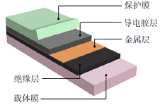

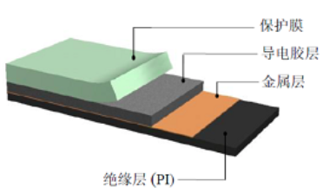
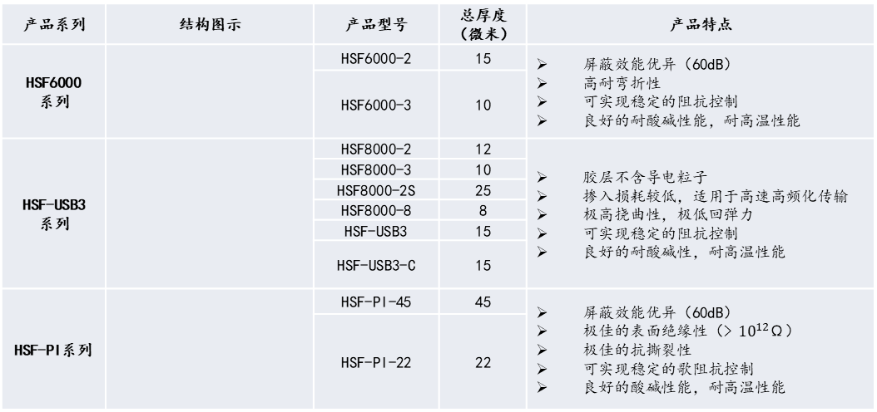
竞争格局优，公司产品屏蔽效能好
电磁屏蔽膜产品系列多样，HSF-USB3系列受到终端厂商青睐。电磁屏蔽膜产品主要分为HSF6000和HSF-USB3两大系列，HSF6000系列是公司于2012年开始推出并不断更新的金属合金型电磁屏蔽膜。屏蔽效能高、具有优异的柔韧性。HSF-USB3系列产品是公司创新研发出的微针型电磁屏蔽膜，由于USB3系列比6000系列有更高的屏蔽效能、同时具有可大幅降低高频信号传输损失的特点，获得了三星、华为等终端厂商的认可，自2014年推入市场以来，逐渐成为所有产品中提供销售收入的主体；2018年HSF-USB3、HSF-6000和其他主营业务分别提供60.9%、37.9%和1.2%的收入。
公司2016-2020年积极扩张产能，2020年产能已经达到50万平方米/月，公司产品生产存在淡旺季，产能利用率平均值为75%左右。电磁屏蔽膜募投项目建设期两年，预计第五年达产，投产后产能约为70万平方米/月，中远期目标是达到100万平方米/月。公司于2020年底迎来广州总部项目（2号楼）的封顶，该项目承担着电磁屏蔽膜新产能的扩容，将帮助公司进一步提升电磁屏蔽膜市占率。
产品系列 | 结构图示 | 产品型号 | 总厚度 （微米） | 产品特点
HSF6000 系列 |  | HSF6000-2 | 15 | 屏蔽效能优异（60dB） 高耐弯折性 可实现稳定的阻抗控制 良好的耐酸碱性能，耐高温性能
 |  | HSF6000-3 | 10
HSF-USB3 系列 |  | HSF8000-2 | 12 | 胶层不含导电粒子 掺入损耗较低，适用于高速高频化传输 极高挠曲性，极低回弹力 可实现稳定的阻抗控制 良好的耐酸碱性，耐高温性能
 |  | HSF8000-3 | 10
 |  | HSF8000-2S | 25
 |  | HSF8000-8 | 8
 |  | HSF-USB3 | 15
 |  | HSF-USB3-C | 15
HSF-PI系列 |  | HSF-PI-45 | 45 | 屏蔽效能优异（60dB） 极佳的表面绝缘性（> ${10}^{12}$Ω） 极佳的抗撕裂性 可实现稳定的歌阻抗控制 良好的酸碱性能，耐高温性能
 |  | HSF-PI-22 | 22
应用方向 | 公司 | 产品型号 | 厚度（微米） | 屏蔽效能（dB）
主打销售产品1 | 方邦股份 | HSF8000-2 | 12 | 61.9-68.5
 | 拓自达 | SF-PC5600 | 15 | 52.2-55.6
主打销售产品2 | 方邦股份 | HSF-KDT-02 | - | 60.66-69.8
 | 拓自达 | SF-PC5900 | 8 | 52.0-56.5
高频/高速传输，5G兼容的屏蔽膜 | 方邦股份 | HSF-USB3-C | 15 | 80.3-83.7
 | 拓自达 | SF-PC3300 | 17 | 80.7-88.2
主要竞争对手主要产品对比
年度 | 2016年 | 2017年 | 2018年 | 2019年
产能（万平方米） | 385.00 | 467.16 | 497.83 | 600.00(E)
产量（万平方米） | 245.33 | 300.72 | 377.31 | 461.79
销量（万平方米） | 237.29 | 292.19 | 364.50 | 423.93
产能利用率 | 63.72% | 64.37% | 75.79% | 76.97%(E)
产销率 | 96.72% | 97.16% | 96.60% | 91.80%
公司电磁屏蔽膜产品型号
电磁屏蔽膜产能、产量和销量情况
资料来源：招股说明书，拓自达官网

Slide 12
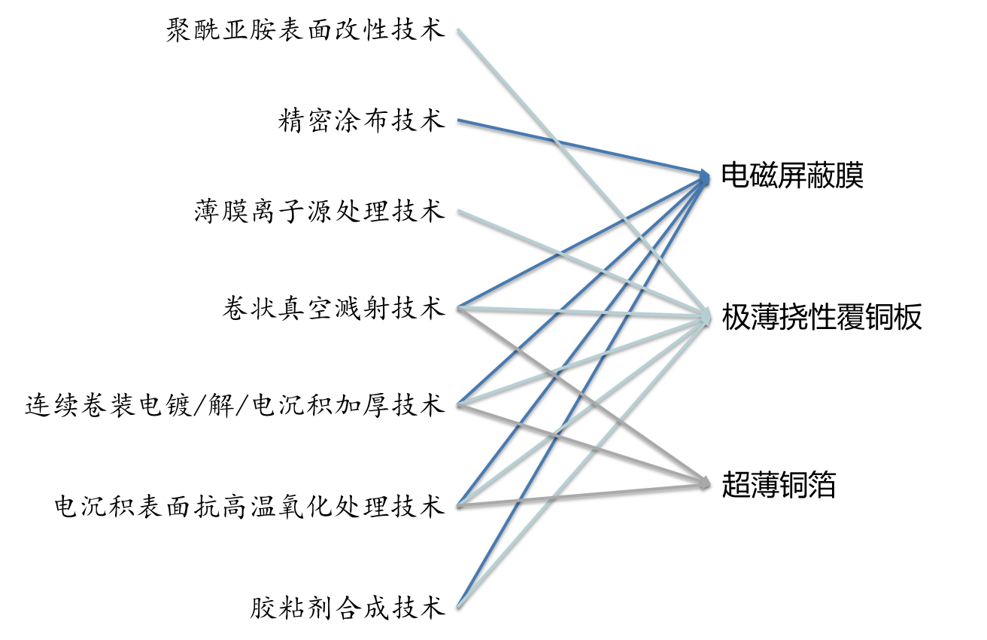
凝聚技术客户成本三大优势，技术创新驱动产品发展
技术创新和整合运用构成了公司核心竞争力。公司根据市场调研、技术进步、下游客户需求等情况不断对各项核心技术进行更新迭代，在提升现有产品的技术水平和生产效率的同时，不断实现新的产品应用。同时公司也会通过核心技术应用组合实现多元化的产品，为客户提供更加优质可靠的高端电子材料及应用解决方案。
客户资源协同优势。挠性覆铜板与电磁屏蔽膜均为FPC核心原材料，下游直接客户均为FPC生产厂商。公司在较低客户获取成本水平的基础上扩大整体业务规模，从而获得较大的客户资源协同效应。
生产工艺及成本优势。公司通过自主研发的技术工艺及生产设备，可直接采购铜球、聚酰亚胺等原材料用于生产，可节省大量成本，并且剥离强度更高，产品性能可靠。公司独特的工艺技术将会使得公司产品具有显著的成本优势。
此外，公司利用已有的核心技术积极扩展产品范围。公司除较为成熟的电磁屏蔽膜、极薄挠性覆铜板、导电胶膜和超薄铜箔等相关电子薄膜产品之外，在液晶聚合物（LCP）薄膜，可反复拆卸、高可靠性柔性连接器，屏蔽吸波薄膜材料和高性能锂电铜箔等新领域都投入了资源进行研发，这些产品将成为未来公司营收的重要增长点，为未来发展赋予了更多可能。
序号 | 项目名称 | 目前阶段 | 先进程度 | 应用领域
1 | 高强度电磁屏蔽膜 | 试产阶段 | 国际先进 | 主要应用于具有软硬结合版、折叠屏结构的电子产品及5G毫米波应用产品封边
2 | 高频信号传输用柔性基板 | 样品阶段 | 国际先进 | 广泛应用于手机、高清显示、平板电脑以及IC封装基板等领域
3 | 导通性电磁屏蔽膜导电胶膜 | 样品阶段 | 国际先进 | 用于微电子封装、印制电路板、导电线路粘接等领域
4 | 高频、极低插入损耗电磁屏蔽膜 | 样品/试产阶段 | 国际先进 | 主要用于FPC制造，其应用的主要终端为5G手机、高清显示屏等
5 | 液晶体聚合物（LCP）薄膜 | 试验阶段 | 国际先进 | 主要用于高频用LCP基板、5G天线用基材膜等领域
6 | 可反复拆卸、高可靠性柔性连接器 | 试验阶段 | 国际先进 | 广泛应用于电子行业中，芯片模块、电路板等电子元件之间的连接
7 | 屏蔽吸波材料 | 样品阶段 | 国际先进 | 广泛用于工业、科学和医疗设备电磁辐射的防护
8 | 高性能锂电铜箔 | 样品阶段 | 国际先进 | 高密度锂离子电池的负极材料
主要核心技术应用
技术储备中主要在研项目情况
资料来源：招股说明书

